Slide 1
Lecture 1: Computer System

Slide 2
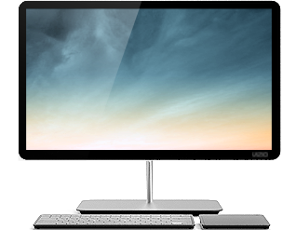
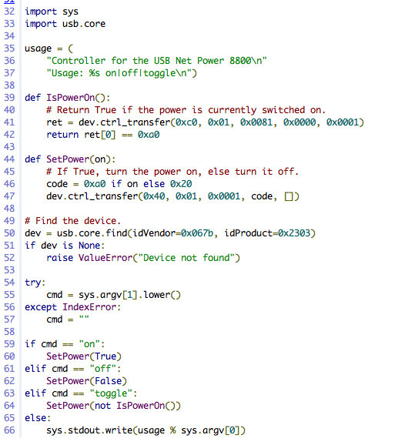
Computer System
Hardware
Software
Peopleware

Slide 3
การแบ่งประเภทของคอมพิวเตอร์
แบ่งตามลักษณะของข้อมูล
แบ่งตามประเภทการใช้งาน
แบ่งตามขนาด

Slide 4
แบ่งตามลักษณะของข้อมูล
Analog Computer
ทำงานกับข้อมูลที่ต่อเนื่อง เช่น ความเร็วของรถยนต์
อุณหภูมิของอากาศ ความดังของเสียง ความเข้มของแสง
งานทางด้านคณิตศาสตร์ วิทยาศาสตร์ การแพทย์และวิศวกรรมศาสตร์
Digital Computer
ใช้ข้อมูลที่เป็นรหัสตัวเลขฐานสอง คือ 0 และ 1
ใช้ในงานทางด้านธุรกิจ ด้านการศึกษา
Hybrid Computer
ต้องใช้ผ่านอุปกรณ์ในการแปลงสัญญาณ เช่น เครื่องคอมพิวเตอร์ที่ใช้ควบคุมอัตราการเต้นของหัวใจ การวัดคลื่นสมองของผู้ป่วยในโรงพยาบาล

Slide 5
แบ่งตามประเภทการใช้งาน
Special Purpose Computer
ทำงานเฉพาะด้านใดด้านหนึ่ง ไม่สามารถนำมาประยุกต์ใช้กับงานด้านอื่น ๆ
คอมพิวเตอร์ควบคุมเครื่องจักรของโรงงานอุตสาหกรรม
Computer Thermography (CT)
General Purpose Computer
ใช้งานทั่วไป

Slide 6
แบ่งตามขนาด
Super Computer
Mainframe
Minicomputer
Microcomputer

Slide 7
Side note: Bit and Byte
บิต (Bit) คือ หน่วยข้อมูลที่เล็กที่สุดในระบบคอมพิวเตอร์
ย่อมาจาก Binary Digit
นิยมแทนด้วยเลข 0 และ 1
ในระบบคอมพิวเตอร์จะใช้แรงดันไฟฟ้าในวงจรในการแสดง บิต 0 และ บิต 1
ไบต์ (Byte) คือ กลุ่มของบิต จำนวน 8 บิต
ใช้เข้ารหัสแทน อักษร หรือ ตัวเลข 1 ตัว และนิยมใช้เป็นหน่วยวัดขนาดของข้อมูล

Slide 8
หน่วยวัดขนาดของข้อมูล
1 Byte = 8 Bit
1 Kilobyte = 2¹⁰ Byte = 1024 Byte
1 Megabyte = 2¹⁰ Kbyte
1 Gigabyte = 2¹⁰ Mbyte
1 Terabyte = 2¹⁰ Gbyte

Slide 9
Supercomputer
มีหน่วยความจำขนาดใหญ่
ประมวลผลได้รวดเร็ว
ประสิทธิภาพสูง
ราคาแพง
ใช้ในงานที่มีการคำนวณที่ซับซ้อน เช่น การวิจัยทางด้านวิทยาศาสตร์และวิศวกรรม การพยากรณ์อากาศ การสื่อสารผ่านดาวเทียม การยิงขีปนาวุธ
IBM Blue Gene P

Slide 10
List of Current Supercomputers (June 2015)
Credit: www.top500.org

Slide 11
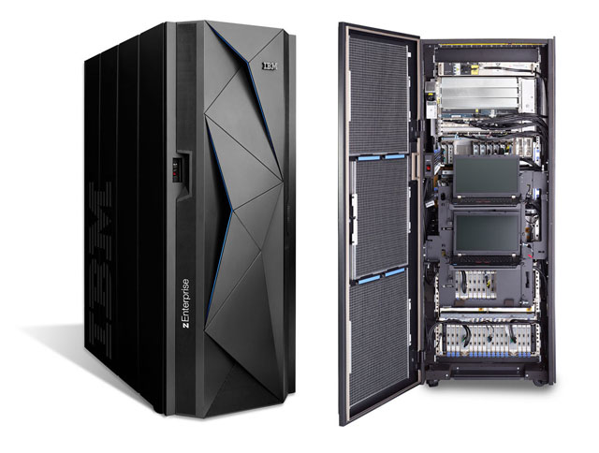
Mainframe
มีประสิทธิภาพรองลงมาจาก Super Computer
มีผู้ใช้งานพร้อมกันได้หลายคน
Time sharing
Multiuser
Centralized Data Processing
ใช้ในองค์กรทางธุรกิจขนาดใหญ่
การทำเป็น Database Server หรือ
Web server ที่มีผู้ใช้จำนวนมาก เช่น ระบบเอทีเอ็ม

Slide 12
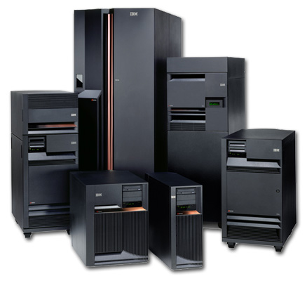
Minicomputer
หลักการทำงานเช่นเดียวกับเครื่อง Mainframe
มีสมรรถนะปานกลาง
นิยมใช้กับหน่วยงานขนาดย่อม เช่น กรม กอง มหาวิทยาลัย ห้างสรรพสินค้า โรงแรม โรงงานอุตสาหกรรม เป็นต้น

Slide 13
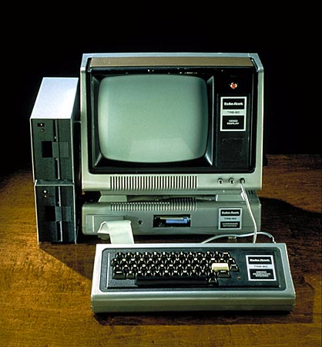
Microcomputer
คอมพิวเตอร์ขนาดเล็ก
หนึ่งคนใช้ได้หนึ่งเครื่อง
นิยมใช้ในร้านค้าและสำนักงาน
Smartphone
Tablet

Slide 14
Computer Hardware
ตัวเครื่องคอมพิวเตอร์ และอุปกรณ์ที่เกี่ยวข้อง ทั้งภายในและภายนอกที่สามารถจับต้องได้
ประกอบด้วย
หน่วยรับข้อมูล (Input Unit)
หน่วยประมวลผลกลาง (Central Processing Unit)
หน่วยแสดงผล (Output Unit)
หน่วยความจำ (Memory Unit or Storage Unit)

Slide 15
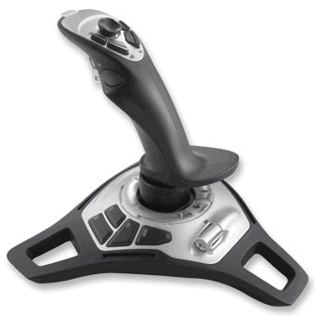
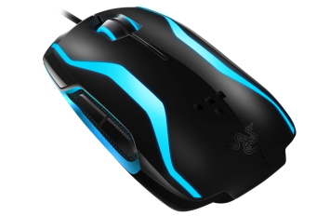
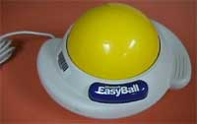
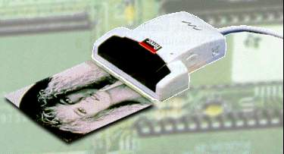
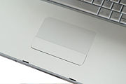
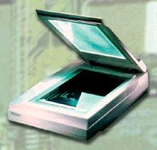
Input Units (1/4)
แป้นพิมพ์ (Keyboard)
เมาส์ (Mouse)
จอยสติก (Joy Stick)
ลูกกลมควบคุม (Track ball)
สแกนเนอร์ (Scanner)
แผ่นรองสัมผัส (Touch pad)
เครื่องอ่านรหัสแท่ง (Bar Code Reader)

Slide 16
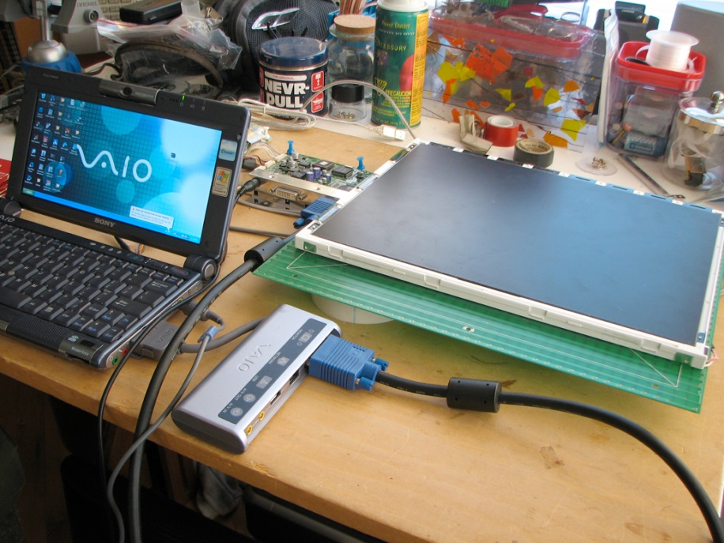
Input Units (2/4)
เครื่องอ่านอักขระด้วยแสง (Optical Character Recognition)
เครื่องอ่านเครื่องหมายด้วยแสง (Optical Mark Reader : OMR)
เครื่องอ่านอักขระหมึกแม่เหล็ก (Magnetic-Ink Character Recognition : MICR)
เครื่องอ่านพิกัด (Digitizing tablet) ประกอบด้วย
ใช้ปากกาเฉพาะที่เรียกว่า Stylus ใช้ชี้ไปบนกระดาษที่มีเส้นแบ่ง (Grid) เพื่อส่งข้อมูลตำแหน่งเข้าไปยังคอมพิวเตอร์ปรากฏเป็นลายเส้นบนจอภาพ

Slide 17
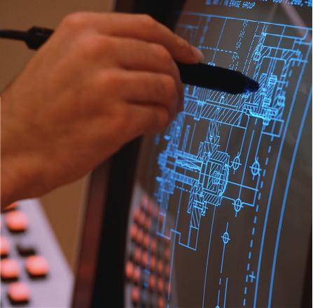
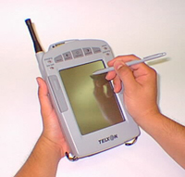
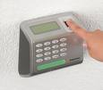
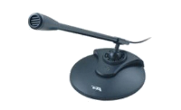
Input Units (3/4)
ปากกาแสง (Light Pen)
เขียนด้วยมือและจิ้มเลือกเมนูบนหน้าจอ
กล้องถ่ายวีดีทัศน์ (VDO Camera)
เครื่องอ่านลายนิ้วมือ (Fingerprint Reader)
ไมโครโฟน (Microphone)

Slide 18
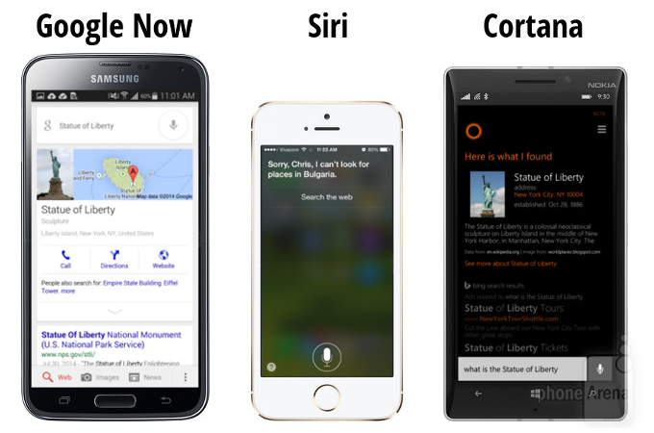
Input Units (4/4)
Voice recognition

Slide 19
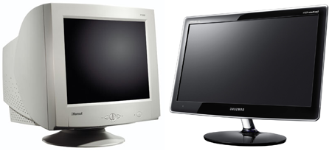
Output Units (1/2)
จอภาพแสดงผล (Monitor) โดยมีการ์ดสำหรับแสดงผลจอภาพ (Display Adapter Card) เป็นวงจรภายในเครื่องคอมพิวเตอร์ที่ทำงานร่วมกับจอภาพ
Cathode-Ray Tube : CRT
Liquid Crystal Display : LCD

Slide 20
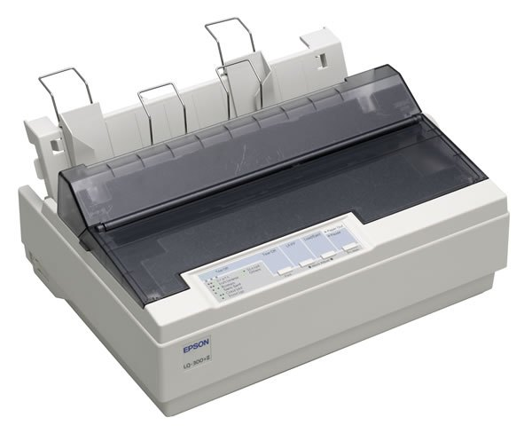
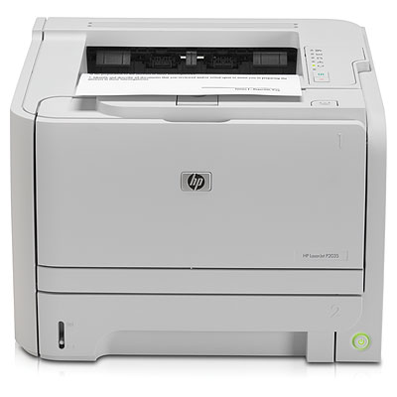
Output Units (2/2)
เครื่องพิมพ์ (Printer)
Impact printer : Dot matrix , Line printer
Non- impact printer : Thermal printer, Laser printer, Ink jet

Slide 21
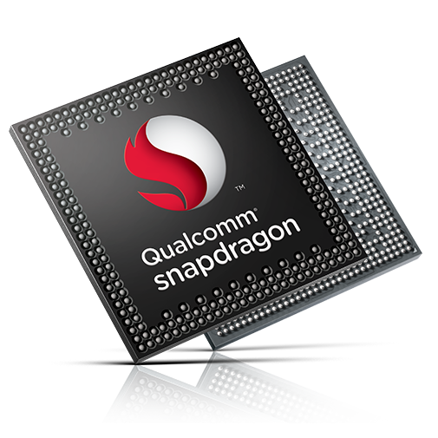
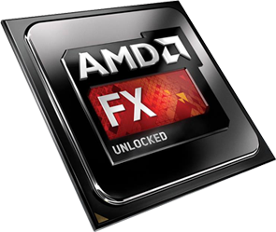
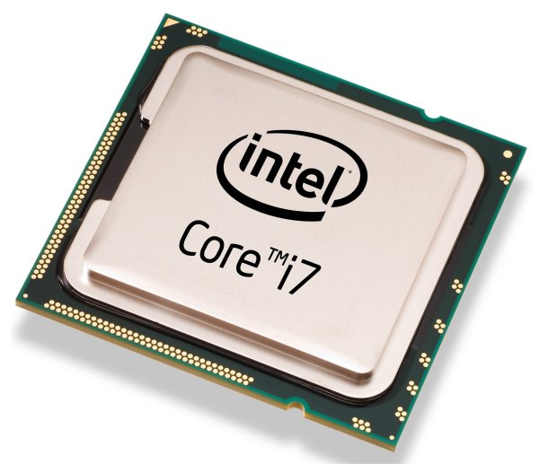
Central Processing Unit
โปรเซสเซอร์ (Processor) หรือซีพียู (CPU : Central Processing Unit) คือวงจรประมวลผลหลักที่เป็นตัวประมวลผลตามชุดคำสั่ง หรือโปรแกรม
สมองของคอมพิวเตอร์ที่คิด และทำงานต่างๆตามที่เราสั่ง
ย่อลงบนแผ่นวงจรเล็กๆ เรียกว่า ชิพ (Chip) หรือไมโครโพรเซสเซอร์ Microprocessor

Slide 22
Inside a CPU
ประกอบด้วยหน่วยการทำงานหลัก 2 หน่วย คือ
หน่วยควบคุม (CU: Control Unit)
ทำหน้าที่ดึงคำสั่งจากหน่วยความจำหลักมาไว้ใน register และทำการแปลงรหัสคำสั่งเรียกว่า Decoding
หน่วยคำนวณและตรรกะ(ALU: Arithmetic Logic Unit )
ทำการคำนวณผลหรือเปรียบเทียบ แล้วจึงส่งผลลัพธ์เก็บไว้ใน Register

Slide 23
Registers
Register คือหน่วยความจำขนาดเล็กที่ถูกบรรจุเข้าไว้ในหน่วยประมวลผลกลาง
Register แบ่งเป็นสองประเภทใหญ่
รีจีสเตอร์ทั่วไป (General Register)
รีจีสเตอร์พิเศษ (Special Register)
Accumulator Register เก็บข้อมูลที่จะคำนวณ
Instruction Register เก็บคำสั่งที่ใช้ในการคำนวณ
Program Counter หรือ Address register เก็บที่อยู่

Slide 24
Memory Unit and Storage
แบ่งตามระยะห่างจากหน่วยประมวลผลกลาง
หน่วยความจำหลัก (Main Memory)
หน่วยความจำสำรอง (Secondary Storage/Memory)
หน่วยความจำแบบออฟไลน์ (Off-line storage)

Slide 25
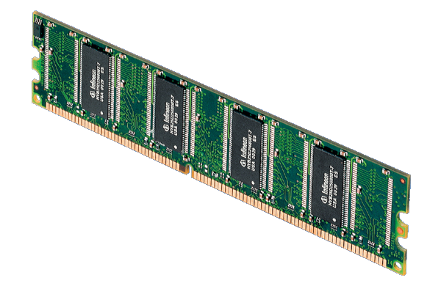
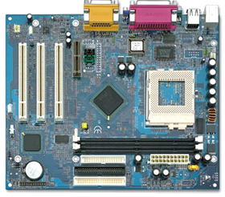
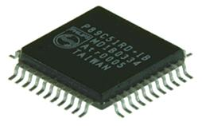
Main Memory
คือหน่วยความจำที่อยู่ใกล้ CPU มากที่สุด
มีความเร็วในการถ่ายโอนข้อมูลสูงสุด
ความจุข้อมูลไม่มากนักเนื่องจากราคาแพง
มีสองประเภทใหญ่ๆ
RAM: Random Access Memory
ROM: Read Only Memory
RAM
ROM

Slide 26
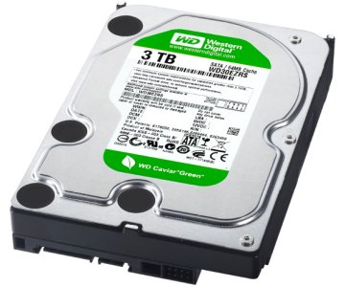
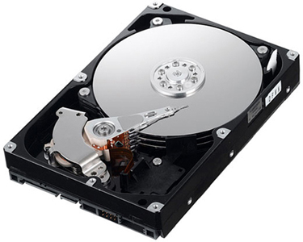
Secondary Memory and Storage
อยู่ห่างจาก CPU มากกว่าหน่วยความจำหลัก
ความเร็วในการถ่ายโอนข้อมูลต่ำกว่าหน่วยความจำหลัก
แต่ความจุข้อมูลมากกว่าหน่วยความจำหลักเนื่องจาก ราคาต่อความจุข้อมูลต่ำกว่า
ใช้การเข้าถึงข้อมูลแบบโดยตรง (Direct Access)

Slide 27
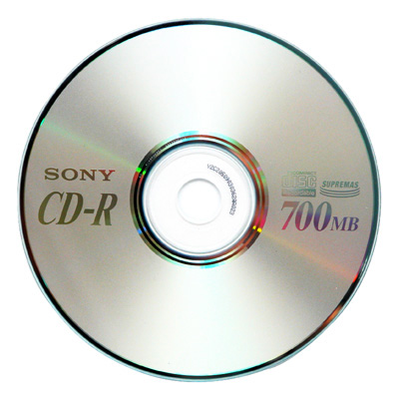
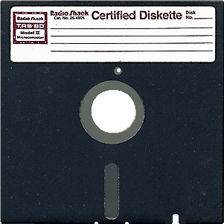
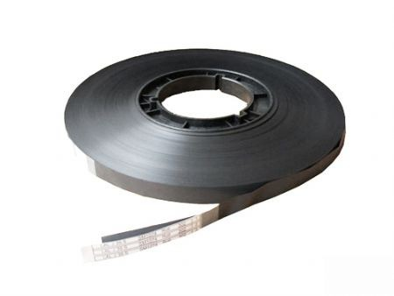
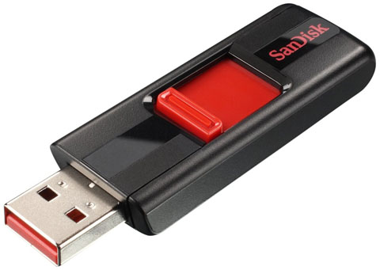
Off-line Storage
อยู่ห่างจาก CPU มากที่สุด
ความเร็วในการถ่ายโอนข้อมูลต่ำที่สุด
ราคาต่อความจุข้อมูลต่ำสุด
มีทั้งแบบเข้าถึงโดยตรง
CD-ROM, USB Drive
และแบบเข้าถึงตามลำดับ
Tape

Slide 28
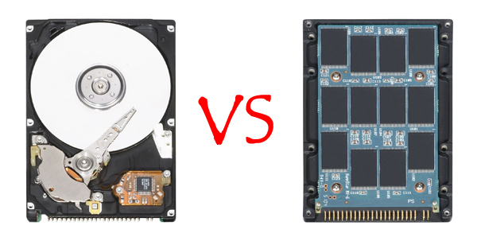
SSD VS HDD
Solid state drive VS Hard disk drive
SSD มีความเร็วในการเข้าถึงข้อมูลมากกว่า
SSD มีราคาแพงกว่า
HDD ทำงานแบบ mechanical (หัวอ่านเคลื่อนที่ไปมา) ทำให้อายุการใช้งานสั้น
SSD ทำงานแบบ non-mechanical อายุการใช้งานสูงกว่า
HDD
SSD

Slide 29
Global view of computer hardware
Storage
Processor
ROM
RAM
CU
Output
Input
ALU

Slide 30
Software
โปรแกรม (Program): ชุดคำสั่งที่มีความสอดคล้องกันเป็นลำดับ
โปรแกรมถูกเขียนขึ้นโดย ภาษาคอมพิวเตอร์
ภาษาคอมพิวเตอร์สามารถจำแนกได้เป็นสี่ประเภท
ภาษาเครื่อง (Machine Language)
ภาษาแอสเซมบลี (Assembly Language)
ภาษาระดับสูง (High Level Language)
ภาษาระดับสูงมาก (Fourth Generation Language)

Slide 31
Machine Language
เป็นภาษาระดับล่างสุด (ห่างไกลจากภาษามนุษย์มากที่สุด)
อยู่ในรูปเลขฐานสอง
หน่วยควบคุมใน CPU สามารถตีความและปฏิบัติงานได้ทันที
แต่ละคำสั่งทำหน้าที่เฉพาะเจาะจง เช่น
คำสั่งอ่านข้อมูล
คำสั่งย้ายข้อมูล
คำสั่งกระทำการทางคณิตศาสตร์หรือตรรกศาสตร์กับข้อมูล

Slide 32
Assembly Language
ภาษาระดับสูงกว่าภาษาเครื่อง
มนุษย์สามารถเข้าใจได้ จากการฝึกฝนจดจำคำสั่งและสัญลักษณ์
กำหนดสัญลักษณ์ให้กับกลุ่มของเลขฐานสอง
0001101000110100 แทนด้วย AR 3,4
ใช้ Assembler ในการแปลให้เป็นภาษาเครื่อง
ยังใช้อยู่ในปัจจุบัน สำหรับการเขียนโปรแกรมที่ต้องการประสิทธิภาพสูง
เนื่องจากมนุษย์สามารถจัดเรียงลำดับการคำนวณอะไรก่อนหลัง ให้มีประสิทธิภาพสูงสุดได้

Slide 33
High-level Language
สื่อความหมายและใช้งานง่าย
ลักษณะคล้ายภาษาอังกฤษ
1 คำสั่ง เมื่อแปลงเป็นภาษาเครื่องแล้วอาจประกอบด้วยภาษาเครื่องหลายคำสั่ง
ใช้ Compiler หรือ Interpreter แปลให้เป็นภาษาเครื่อง
FORTRAN, PASCAL, C, C++, JAVA, Python, Ruby, PHP, ASP, Ada, ALGOL, BASIC, D, Elixir, Erlang, C#, Go, Haskell, Julia, Scheme, ML, Lisp, Lua, MATLAB, Modula, Octave, Ocaml, Prolog, R, Smalltalk, Simula, Tcl, ….
Can you learn them all ?

Slide 34
Language Translators
เป็นโปรแกรมที่มีหน้าที่แปลภาษาคอมพิวเตอร์ต่าง ๆ ไปเป็นภาษาเครื่อง
มี 3 ประเภทคือ
Assembler: แปลง Assembly เป็น Machine Language
Interpreter: แปลเป็นภาษาเครื่องในขณะที่รัน
Compiler: แปลเป็นภาษาเครื่องก่อนที่จะรัน

Slide 35
Assembler
แปลภาษาแอสเซมบลีให้เป็นภาษาเครื่อง
01011000 00110000
11000000 00000000
01011000 01000000
11000000 00000100
00011010 00110100
01010000 00110000
11000000 00001000
L 3,A
L 4,B
AR 3,4
ST 3,C

Slide 36
Interpreter and Compiler
Interpreter
แปลภาษาระดับสูงไปเป็นภาษาเครื่อง
ใช้หลักการแปลพร้อมกับทำงานตามคำสั่งทีละบรรทัดตลอดทั้งโปรแกรม
Compiler
แปลภาษาระดับสูงไปเป็นภาษาเครื่องเช่นเดียวกับ Interpreter
ใช้วิธีแปลทั้งโปรแกรมให้เป็น object code ก่อนที่จะนำไปทำงานเช่นเดียวกับ Assembler

Slide 37
Fourth Generation Language
เป็นภาษาที่ใกล้เคียงภาษาอังกฤษมากที่สุด
มีรูปแบบการใช้งานที่เป็นการสั่งให้ทำอะไร มากกว่า สั่งให้ทำอย่างไร
ตัวแปลภาษาจะจัดการนำความต้องการของมนุษย์ไปแปลงเป็นคำสั่งโดยละเอียดอีกที
ตัวอย่าง ภาษา SQL ที่ใช้ในการสืบค้นฐานข้อมูล
แปล: จงดึงข้อมูล เดือน ความยาวของเวลากลางวัน และอุณหภูมิ จากฐานข้อมูล STATS โดยเรียงผลลัพธ์ตามอุณหภูมิจากมากไปน้อย
SELECT MONTH, DAYLIGHT, TEMP
FROM STATS
ORDER BY TEMP DESC;

Slide 38
Types of Software
System software
Application software
คือโปรแกรมที่ออกแบบมาเพื่อควบคุมการทำงานของ hardware และทำหน้าที่เป็นฐานรากสำหรับการใช้งาน application software
ประเภทของ System software
Operating systems เช่น Windows, OS X, Linux
Processing Program
Languages translator
Utilities program เช่น Unzip/Zip ,Disk defragmenter ,Date/Time
คือโปรแกรมที่ออกแบบมาเพื่อทำงานเฉพาะอย่างให้ตรงกับความต้องการของผู้ใช้
ตัวอย่างสำคัญ
Office suite
Web browser
Video/Music players

Slide 39
Global View of Computer System
USER
COMMAND LANGUAGE PROCESSOR
USER
OPERATING
SYSTEM
EDITORS
FILE SYSTEM
COMPUTER
HARDWARE
LANGUAGE
PROCESSOR
CPU
MEMORY
APPLICATION
PROGRAMS
WORD
PROCESSOR,
GRAPHICS
PACKAGE,
GAMES
DEVICE
COMMUNICATION
SUPPORT
LOADER

Slide 40
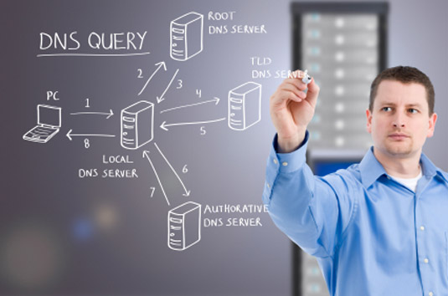
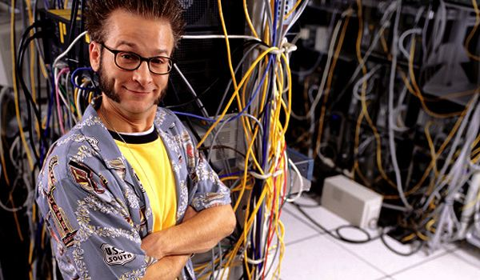
Peopleware
ระดับผู้บริหาร (Administration)
Electronic Data Processing manager :EDP
ระดับวิชาการ (Technical)
System Analyst and Designer, Programmer
ระดับปฏิบัติการ (Operation)
Computer Operator
Keypunch Operator, Data Entry

Slide 41
This Lecture in Exam
ประเภทคอมพิวเตอร์แบ่งตามลักษณะการกระทำกับข้อมูลแบ่งเป็นกี่ประเภท แต่ละประเภทต่างกันอย่างไร ยกตัวอย่างประกอบ
คอมพิวเตอร์ฮาร์ดแวร์ (Hardware) ประกอบด้วยอะไรบ้าง แต่ละส่วนทำหน้าที่อะไร ยกตัวอย่างของแต่ละส่วนมาอย่างละ 2 ตัวอย่าง
Application software ประเภทโปรแกรมสำเร็จรูป (Package Software) มีลักษณะอย่างไร ยกตัวอย่าง software มา 4 ตัวอย่าง
System software ประเภทโปรแกรมระบบปฏิบัติการ (Operating System) ทำหน้าที่อะไร ยกตัวอย่าง software มา 4 ตัวอย่าง
โปรแกรมอรรถประโยชน์(Utility Software)ทำหน้าที่อะไรบอกมา 2 ตัวอย่าง
ซอฟท์แวร์ที่ทำหน้าที่แปลโปรแกรมที่เราเขียนขึ้น ( Source code) ให้เป็นโปรแกรมที่เครื่องสามารถเข้าใจและรันได้ (executable file) เรียกว่าอะไร ยกตัวอย่าง software ประเภทนี้มา 3 ตัวอย่าง
หน่วยความจำ (Memory) ทำหน้าที่อะไรแบ่งเป็นกี่ประเภทอะไรบ้าง ยกตัวอย่างประเภทละ 2 ตัวอย่าง
บอกหน้าที่และความแตกต่างของ ROM และ RAM มา 2 ลักษณะ
อธิบายหน้าที่การทำงานของบุคลากรทางด้านคอมพิวเตอร์มา 3 ตัวอย่าง
Register คืออะไร ระบุชื่อและหน้าที่ของ Special Register มา 2 ตัวอย่าง

